Slide 1
靜思法髓妙蓮華序品
讀書會 導讀
頁數 P36-P55
導讀人:高明智師兄(法號:惟智)

Slide 2
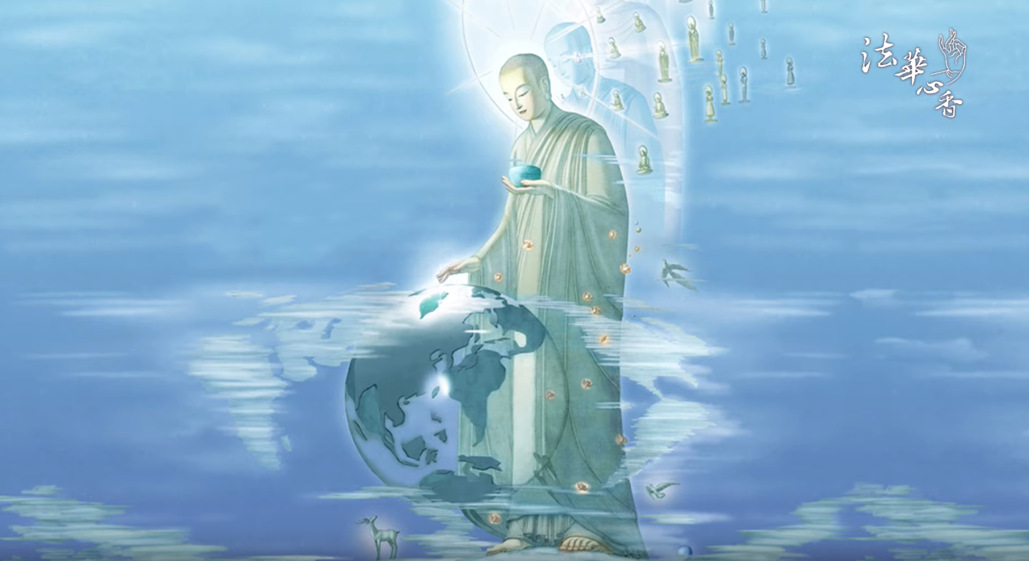

Slide 3
靜思法髓妙蓮華-序品
法華精髓攝入慈濟
高明智(惟智)
2020年4月29日

Slide 4
佛陀以菩薩法教育我們行菩薩道，我也希望能將《法華經》的法髓攝入「靜思清澄妙蓮華，慈濟人群菩薩道」，這是靜思道場共同的方向與心願。但願人人每天都有「靜思清澄妙蓮華」的心，甚至能夠發大心、立大願—「慈濟人群菩薩道」，內修外行，將佛法融入修行，並且在人群中身體力行，體現《法華經》的精神。希望大家是入群入世的菩薩行者，有責任、有承擔，為人間開出一條菩提大直道。P36-37

Slide 5
佛陀以菩薩法教育我們行菩薩道，我也希望能將《法華經》的法髓攝入「靜思清澄妙蓮華，慈濟人群菩薩道」，這是靜思道場共同的方向與心願。但願人人每天都有「靜思清澄妙蓮華」的心，甚至能夠發大心、立大願—「慈濟人群菩薩道」，內修外行，將佛法融入修行，並且在人群中身體力行，體現《法華經》的精神。希望大家是入群入世的菩薩行者，有責任、有承擔，為人間開出一條菩提大直道。P36-37
靜思法脈勤行道
本門

Slide 6
佛陀以菩薩法教育我們行菩薩道，我也希望能將《法華經》的法髓攝入「靜思清澄妙蓮華，慈濟人群菩薩道」，這是靜思道場共同的方向與心願。但願人人每天都有「靜思清澄妙蓮華」的心，甚至能夠發大心、立大願—「慈濟人群菩薩道」，內修外行，將佛法融入修行，並且在人群中身體力行，體現《法華經》的精神。希望大家是入群入世的菩薩行者，有責任、有承擔，為人間開出一條菩提大直道。P36-37
慈濟宗門人間路
跡門

Slide 7
佛陀以菩薩法教育我們行菩薩道，我也希望能將《法華經》的法髓攝入「靜思清澄妙蓮華，慈濟人群菩薩道」，這是靜思道場共同的方向與心願。但願人人每天都有「靜思清澄妙蓮華」的心，甚至能夠發大心、立大願—「慈濟人群菩薩道」，內修外行，將佛法融入修行，並且在人群中身體力行，體現《法華經》的精神。希望大家是入群入世的菩薩行者，有責任、有承擔，為人間開出一條菩提大直道。P36-37
開示
悟入

Slide 8
靜思法脈勤行道
佛陀以菩薩法教育我們行菩薩道，我也希望能將《法華經》的法髓攝入「靜思清澄妙蓮華，慈濟人群菩薩道」，這是靜思道場共同的方向與心願。但願人人每天都有「靜思清澄妙蓮華」的心，甚至能夠發大心、立大願—「慈濟人群菩薩道」，內修外行，將佛法融入修行，並且在人群中身體力行，體現《法華經》的精神。希望大家是入群入世的菩薩行者，有責任、有承擔，為人間開出一條菩提大直道。P36-37
本門
悟入
開示
慈濟宗門人間路
跡門

Slide 9
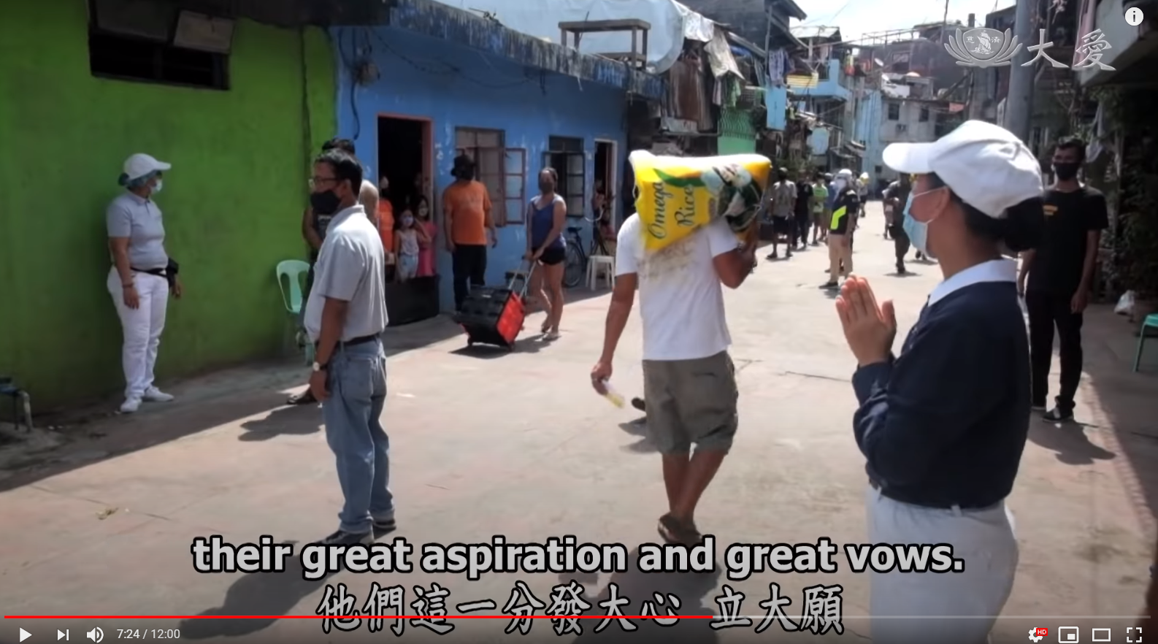

Slide 10
靜思法髓妙蓮華
妙法蓮華經旨在：教菩薩法
開權顯實之諸佛本懷
事理圓融之中道
真空妙有之圓教
諸經之王
一乘實相，成佛唯一之教

Slide 11
關於證嚴法師與慈濟
證嚴法師出家後禮拜《法華經》深究《無量義經》
秉持佛法生活化，菩薩人間化的理念
四大志業、八大法印：慈濟由慈善志業開始，再醫療、教育、人文志業以及國際賑災、骨髓捐贈、環境保護、社區志工
帶動付出無所求，同時感恩的風氣
證嚴法師的三願：淨化人心、祥和社會、天下無災

Slide 12
第一章緣起言靜思
法性綿延無終始
暢佛本懷真實法
佛佛道同法華經
自性清淨無污染

Slide 13
第一章緣起言靜思
靜思法髓妙蓮華
靜寂清澄歸佛性
濁世應機啟圓教
真空妙有菩薩道

Slide 14
第一章緣起言靜思
法性綿延無終始
暢佛本懷真實法
佛佛道同法華經
自性清淨無污染
真空
妙有

Slide 15
第一章緣起言靜思
法性綿延無終始
暢佛本懷真實法
佛佛道同法華經
自性清淨無污染
真空
(法性)
妙有
(成佛之道)

Slide 16
第一章緣起言靜思
靜思法髓妙蓮華
靜寂清澄歸佛性
濁世應機啟圓教
真空妙有菩薩道
開示
悟入

Slide 17
一、以靜思為法華鋪路
誠正信實
慈悲喜捨

Slide 18
一、以靜思為法華鋪路
誠正信實
慈悲喜捨
內修
外行

Slide 19
一、以靜思為法華鋪路
誠正信實
慈悲喜捨
內修
外行
+四弘誓願
+四大志業

Slide 20
誠正信實
誠心誓願度眾生
正心誓願斷煩惱
信心誓願學法門
實心誓願成佛道
誠心相待
正向思考
信心付出
實心行動
誠皈方向
正菩提道
信深妙法
實心行常

Slide 21
昇航心得分享
菲律賓慈濟人在這期間能安貧扶困，能夠布施，同時持戒，還能照常發放儀式，為鄉親分享… 皆因深信佛法，發揮智慧，真的是。
20200428薰法香心得

Slide 22
靜思法脈勤行道，慈濟宗門人間路
上人希望靜思的精神，能為法華鋪路，讓我們走入這部經的精華。 (教菩薩法，通往成佛路)
佛心己心，靜思法脈勤行道，法脈是粽頭
走入人群，用心用愛付出，這就是慈濟宗門人間路，宗門是粽繩

Slide 23
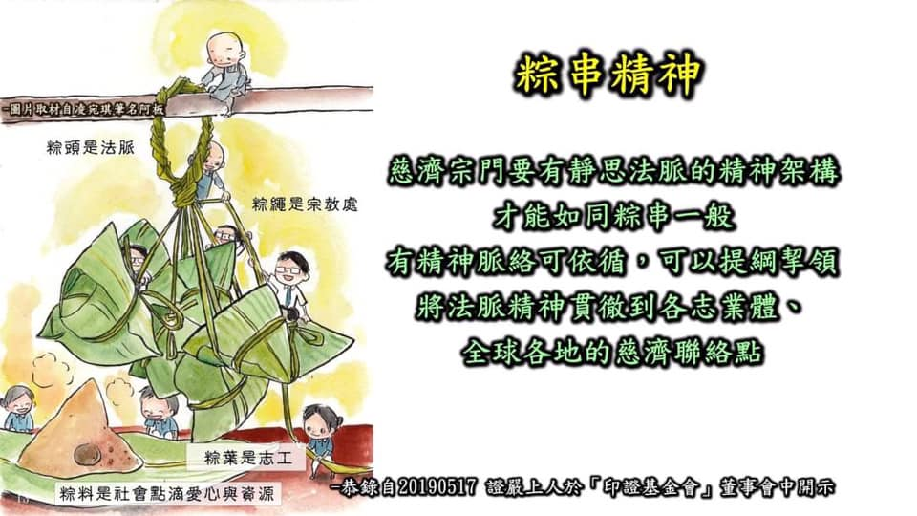

Slide 24
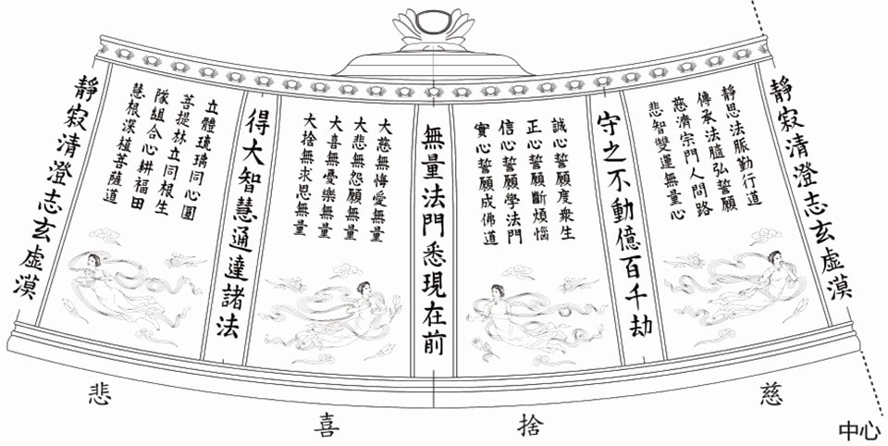


Slide 25
回歸清淨心
趕緊把握時間，在自我日常生活中去除習氣，像出污泥而不染的蓮花，心不被五濁惡世的生態污染。
清淨心是領悟力(覺性)得以厚積關鍵

Slide 26
二、法華精髓攝入慈濟
真空現妙有
法性本綿延

Slide 27
二、法華精髓攝入慈濟
真空現妙有
法性本綿延
妙=∞
種子一生無量

Slide 28
上人思惟
法華經經文很長，我們要適應現在的時代、空間、人與人之間而說。
若能有愈多人認識妙法華，不受五濁惡世污染，相信人心一定能淨化。
人心淨化，就是消弭災難最好的方法。

Slide 29


Slide 30
四大八法
四大志業
慈善、醫療、教育、人文
八大法印
國際賑災、骨髓捐贈、環境保護、社區志工

Slide 31
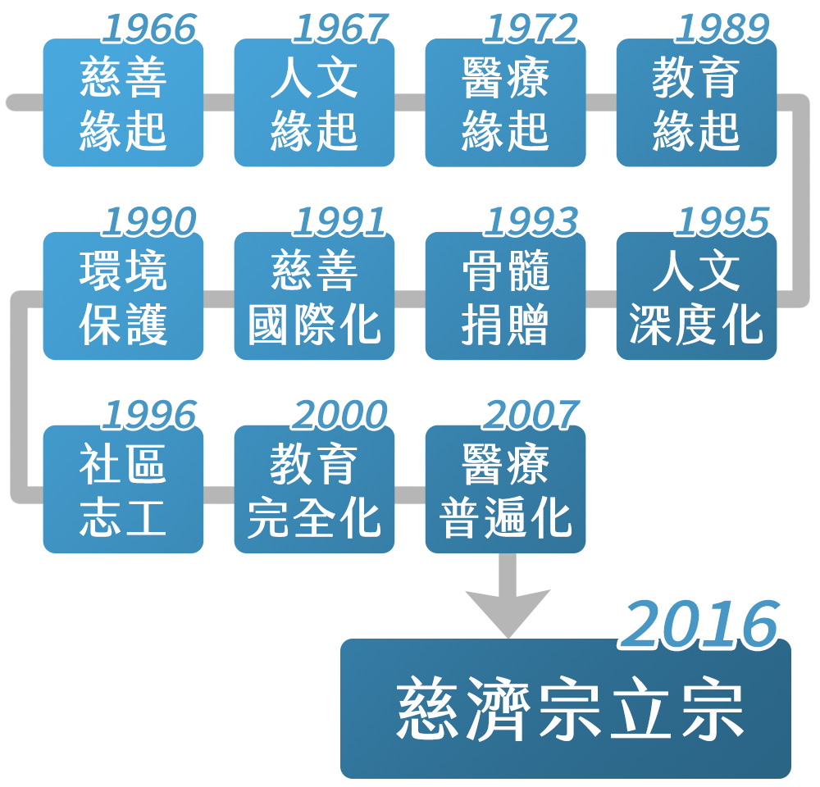
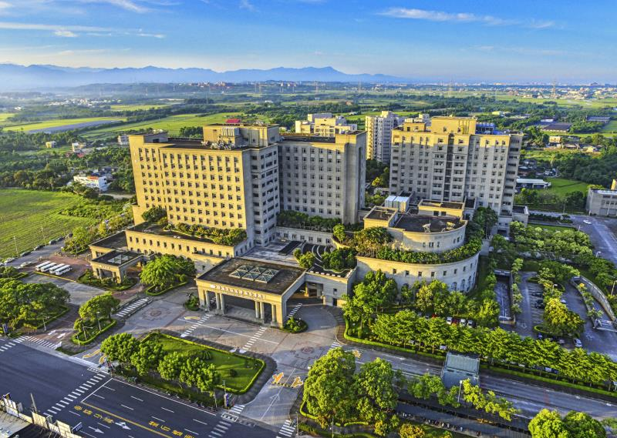
詳細時間，歷史足跡，請看
慈濟歷史卷軸 見證慈悲法脈
Notes:
慈濟於1966年從慈善扎根開始， 在1991年慈善國際化、1995年人文深度化、2000年教育完全化、2007年醫療普遍化，
1986年8月佛教慈濟醫院矗立於花蓮，1987年，證嚴上人再度以高膽遠囑的魄力，開始籌辦慈濟護專，至2000年7月，完成了幼稚園、小學、中學、大學以迄研究所之教育完全化
1990 年，證嚴法師呼籲：「用鼓掌的雙手做環保」，慈濟志工自此紛紛響應環保的善舉，除了實際參與並推廣資源回收、垃圾分類外，也務實實踐在生活中
1991年援助孟加拉水患，揭開國際賑災的序幕，迄今援助九十七個國家地區。依循「直接、重點、尊重、務實、及時」等原則
1996年12月22日推展社區志工計畫

Slide 32
宇宙無邊際，諸法無疆界，天長地久，諸法源遠，無始來今，淵博源頭難測。

Slide 33
真空妙有的譬喻
宇宙再怎麼奇妙，不離真空妙有，妙有真空。
登陸月球的轉播，螢幕上看到月球是有
切斷電源，什麼都看不到，有幻滅成空

Slide 34
因緣果報
諸法性空
真空妙有

Slide 35
因緣果報
諸法性空
真空妙有
假觀
空觀
中觀

Slide 36
因緣果報
諸法性空
真空妙有
假觀
空觀
中觀
假的
空的
如是

Slide 37
大圓鏡智
心若清淨，就像一面鏡子，這面心鏡能照見天下萬事萬物，稱做大圓鏡智。
這念心需要用戒防護，才不會被外在的種種景象誘引、遮蔽，而讓智慧蒙塵。
轉八識為大圓鏡智

Slide 38
轉識成智
轉五識為成所作智
轉六識為妙觀察智
轉七識為平等性智
轉八識為大圓鏡智

Slide 39
法在生活中
無處不藏經
法在生活中
體真空妙有
有何好計較
無處不道場
用心過生活
知無常無我
契入真法性

Slide 40
修 行
修行就是改變不好的習慣，修正不好的行為，改習氣就是練功夫，習氣能改是真修行。

Slide 41
與人發生爭執時，你會？
1. 冷戰，不理他(她)
2. 以牙還牙，給他(她)好看
3. 曉以大義，教訓他(她)
4. 忍他，讓他，順他(她)

Slide 42
與人發生爭執時，你會？
1. 冷戰，不理他(她)
2. 以牙還牙，給他(她)好看
3. 曉以大義，教訓他(她)
4. 忍他，讓他，順他(她)

Slide 43
去除我執
佛
佛
我
我

Slide 44
無我/零我
佛
佛
我

Slide 45
修到無我
修行要修到「無我」，無我即無我執，不執著什麼是「我」；
若太看重自我，就會執迷不悟，因為我執而造作種種惡業。

Slide 46
時空無終竟，萬物法性本具延綿，本來就是，法本無法可說，
是謂真空妙有。

Slide 47
心包太虛，量周沙界
我們發心應該無窮盡
時空無終竟，萬物法性本具延綿，本來就是，法本無法可說，
是謂真空妙有。

Slide 48
時空無終竟，萬物法性本具延綿，本來就是，法本無法可說，
是謂真空妙有。

Slide 49
萬物法性，本具綿延
一粒稻穀的法性蘊藏無窮盡的日月，能夠年年月月不斷延續生命。
一生無量，無量從一生

Slide 50
本來就是，法本無法可說
物種的本性不斷循環，不斷供應，「本來就是」，法法相傳、本性綿延，所以「法本無法可說」。
人能活下去，就是因為有大地萬物供應食糧。而五穀雜糧需要有因、緣才能發芽、成長、結果以供食用，這無都是妙法。
Notes:
如是

Slide 51
法本無法可說，那要說什麼？
但是日常生活中所需的物質都含藏深奧的法種，但是物質不缺乏時，我們不視之為法，只是慣常地生活使用，無需特別說起。
不過學佛者卻要窮因究果，了解因緣果報從何而來。

Slide 52
復次，菩薩摩訶薩觀一切法空，如實相，不顛倒，不動、不退、不轉，如虛空，無所有性。一切語言道斷，不生、不出、不起，無名、無相，實無所有，無量、無邊，無礙、無障，但以因緣有，從顛倒生。故說：常樂觀如是法相，是名菩薩摩訶薩第二親近處。《法華經 安樂行品第十四》

Slide 53
有一天，舍利弗見到馬勝比丘，為其莊嚴的威儀所攝受，便問馬勝比丘所師何人、所習何法，馬勝比丘回答：「諸法因緣生，諸法因緣滅，我佛大沙門，常作如是說。」由於這一偈的啟發，舍利弗偕同目犍連，帶著門下的所有弟子到竹林精舍皈依佛陀，而後聽經聞法，精進修行，終於證得阿羅漢果。

Slide 54
佛陀誕生與探究追尋
悉達多太子想要探究，萬物內含的性是綿延不斷還是短暫生滅？已經成形、能被看見的相，又為什麼不斷變化？

Slide 55
法性
其實，萬物尚未因緣成就之前，法性即已存在。法的本源稱為性，法性無窮極、無始終；因緣成熟時，法相就產生；有了形象，萬物即循環不斷。
十如是
一念三千(10法界*10法界*10如是*3界)

Slide 56
十如是-1
如是相，如是性，如是體，如是力，如是作，如是因，如是緣，如是果，如是報，如是本末究竟。

Slide 57
有一天，舍利弗見到馬勝比丘，為其莊嚴的威儀所攝受，便問馬勝比丘所師何人、所習何法，馬勝比丘回答：「諸法因緣生，諸法因緣滅，我佛大沙門，常作如是說。」由於這一偈的啟發，舍利弗偕同目犍連，帶著門下的所有弟子到竹林精舍皈依佛陀，而後聽經聞法，精進修行，終於證得阿羅漢果。

Slide 58
十如是-2
要瞭解這「十如是」，我們用心去體會它，從六道開始「六凡四聖」，六道如何在輪迴，由不得我們自己；因為在人間，所以我們能聽到佛法，從聲聞由聲音來覺悟；(緣覺)由天地萬物體會無常，覺悟了；瞭解佛法、體會無常，我們就要發大心，開始行菩薩道；菩薩道的盡頭，就是我們所要追求的「佛」道，能夠體悟宇宙的真理，這就是我們究竟之法。
20131230《靜思妙蓮華–方便品》因緣果報本末究竟

Slide 59
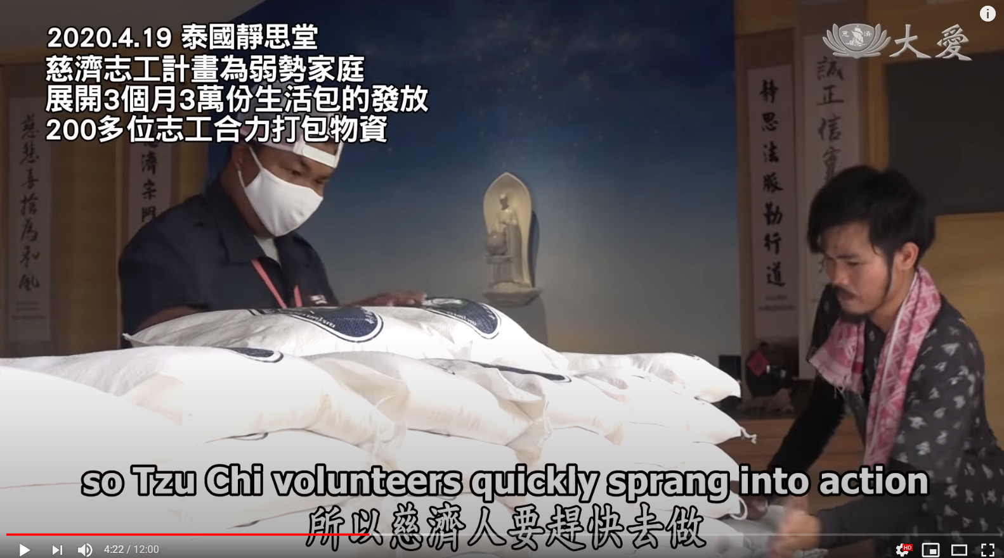
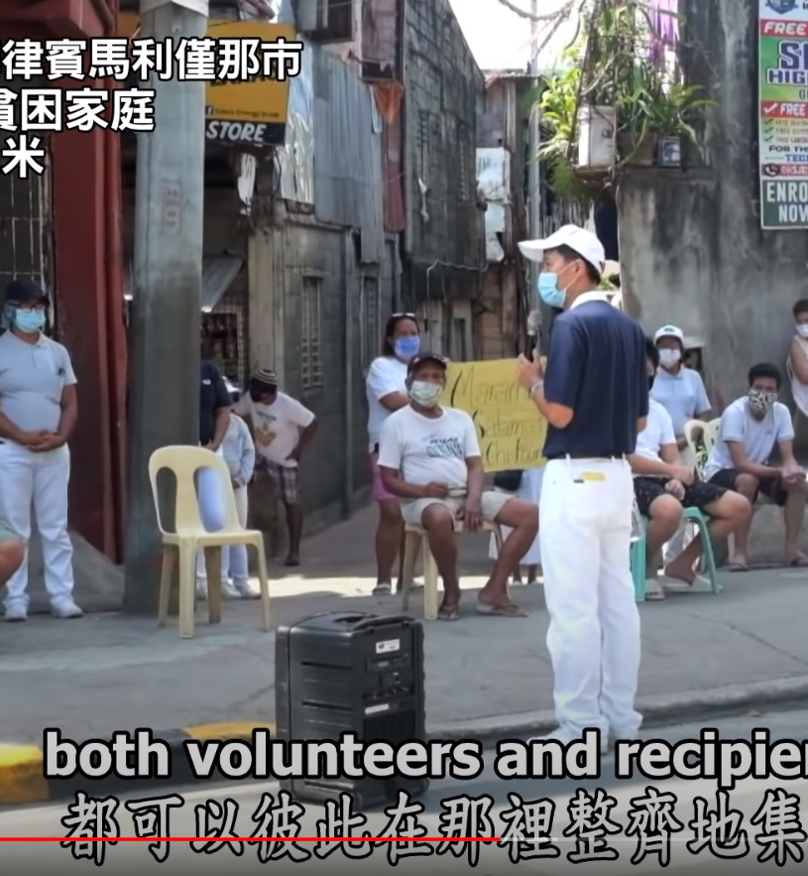
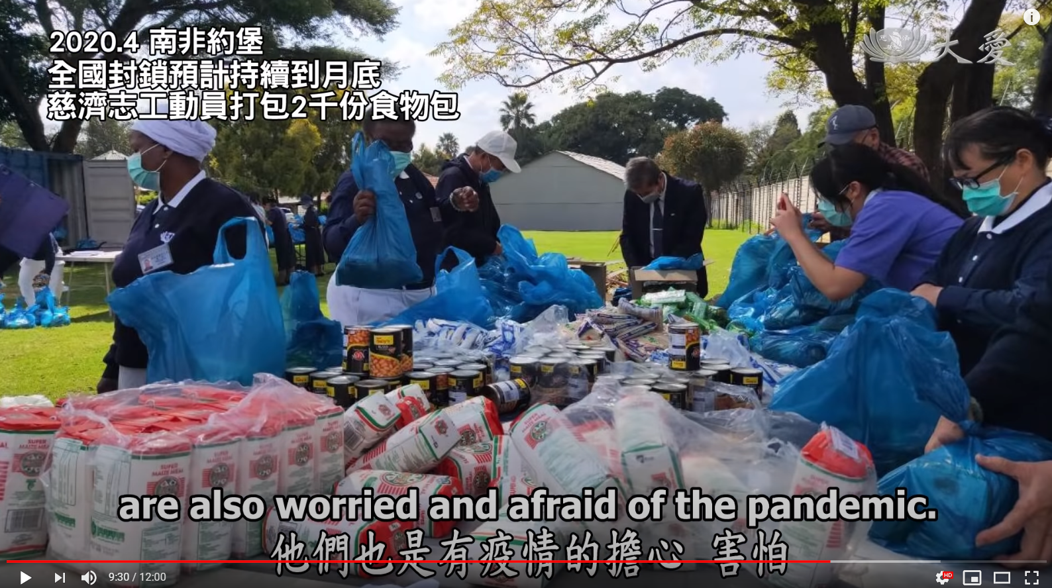

Slide 60
十如是-3
十如是，若能透徹瞭解，我們對所有的法就能更清楚。每樣東西，都有它的性、它的相、它的力量存在。希望我們人人用心去體會，我們自己的性、相、體、力，要造作的是什麼？所以因、緣、果、報這種種，我們要在語默動靜中，身、口、意三業造作中，請大家要時時多用心。
20131230《靜思妙蓮華–方便品》因緣果報本末究竟
Notes:
馬勝比丘，相由心生

Slide 61
依報、正報
菲律賓姊妹—連體嬰的故事—慈恩慈愛
過去生中造了因，此生「因」成、「緣」聚、自然「果」成、「報」現《法譬如水》
眾生隨業力，在不同的形體世界依著業報出生。人依父母的因緣，「依報」來到人間有各自的「正報」。

Slide 62
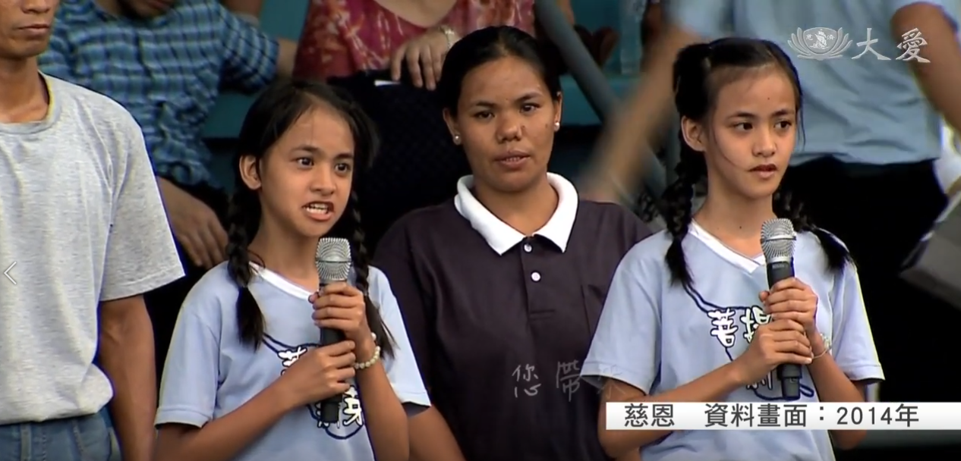

Slide 63
法性譬如種子
到菜園出坡時，想想若未將種子播撒在土地，不曾澆水、施肥，菜苗能不能生長？諸緣沒有會合，仍然只是一粒種子。法性很奇妙，法性不斷綿延，因緣和合成就法相，就能不斷循環，生生不習。

Slide 64
內心還不清澄
既然人人本具與佛同等的本性，為什麼我們仍無法成佛？我們要清楚諸法，要有因緣果報觀。就因為煩惱沒有去除，內心還不清澄，所以心中的蓮花還未成長。

Slide 65
諸佛世尊，出現於世，唯為一大事因緣，開示悟入，一切眾生佛知佛見。蓋此知見，眾生等有，迷不自知，故淪落生死。

Slide 66
佛陀示相
佛已經成佛，還需探究真理嗎？佛來人間是為「示相」(教化眾生，讓世人理解他的精神理念)
八相成道：佛降兜率天、下皇宮投胎、出生人間、出家修行、降魔、 成道、轉法輪、入涅槃

Slide 67
因緣果報
做人是比動物多微分的福報
有微善、微福，有貴人在旁
惡報者，受苦難，容易受惡牽引，人若繼續作惡，無造福得善，未來會以其他身形依報投身

Slide 68
因緣果報觀
1. 諸法因緣生，諸法因緣滅
2. 一切都是最好的安排
3. 看破是智慧，放下是功夫

Slide 69
法性本綿延
自信做佛
人人皆有清淨無染的真如本性
學習常不輕菩薩的精進、不懈、勘忍
視人人為佛，恭敬禮拜

Slide 70
法性本綿延
自信做佛
人人皆有清淨無染的真如本性
學習常不輕菩薩的精進、不懈、勘忍
視人人為佛，恭敬禮拜
信心、清淨、精進、恭敬，都要100%，法性才能綿延

Slide 71
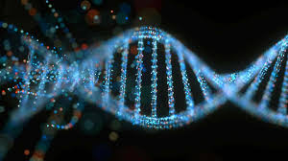
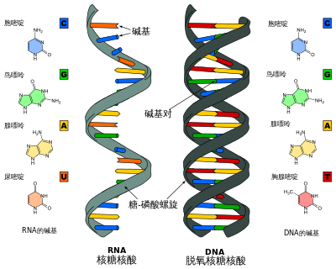

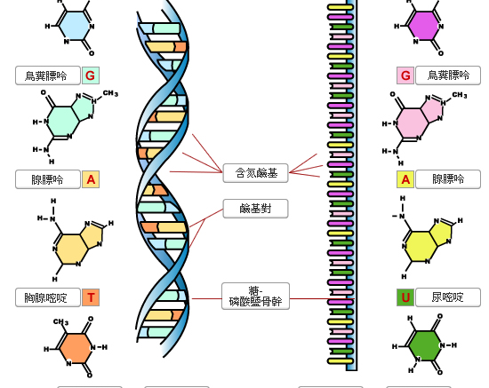
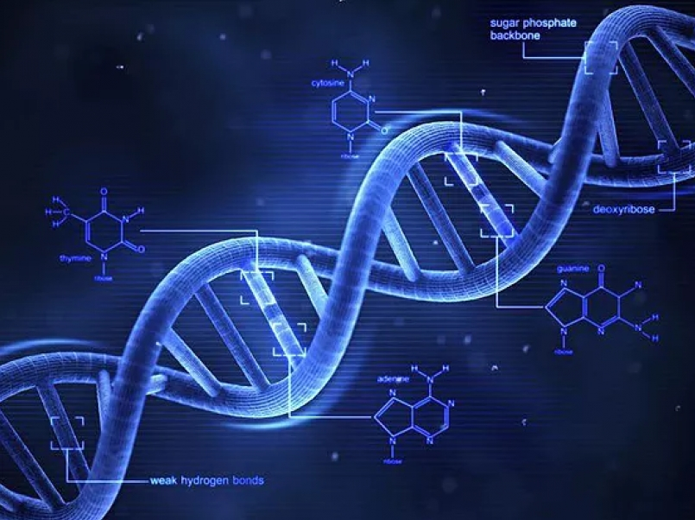


Slide 72
佛教的精髓是行菩薩道
佛陀的一大事因緣是教菩薩法
靜思法髓，慧命精髓
人間事與理會合
薰法香心得20200424

Slide 73
修行覺悟要瞭解苦的源頭
佛現相人間，體會生老病死
發四弘誓願
靜思惟，人生何價？
心要收攝，修心，做功課
薰法香心得20200424

Slide 74
此身不向今生度？內修外行
此身不向今生度，
更待何生度此身？
內修誠正信實，外行慈悲喜捨
薰法香心得20200424

Slide 75
惡業/定業=N
-----------------
善業/不間斷=∞
=0

Slide 76
結語
靜思法脈勤行道，發心立願做慈濟
慈濟宗門人間路，入群度眾得法喜
恆持法華識法髓，真空妙有不思議
菩薩精進天龍護，一起成佛悟真理

Slide 77
聞思修
我有沒有每天都有「靜思清澄妙蓮華」的心？
我有沒有發大心、立大願，行菩薩道？
我自覺需要修除的習氣？我會如何做？

Slide 78
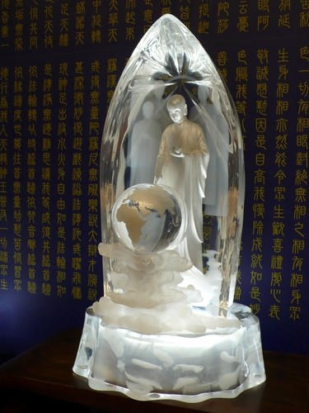
回向
願消三障諸煩惱
願得智慧真明了
普願業障悉消除
世世常行菩薩道

Slide 79
致謝
左營郭淑雲師姊—邀請我講本次主題
永和王悅枝師姊—分享導讀投影片
大同陳麗鈴師姊—修行無我
三重施修正師兄—十如是
淡水周濟噰師兄—法華的跡門與本門
中和許碧珠師姊—邀請我講認識慈濟

Slide 80
感恩
祝福您
平安吉祥，福慧增長

